Slide 1
HISTÓRIA DO PENSAMENTO ECONÔMICO - 2023
Marie-Ésprit Léon Walras
- parte 1 -
16a aula
Ricardo Luis Chaves Feijó

Slide 2
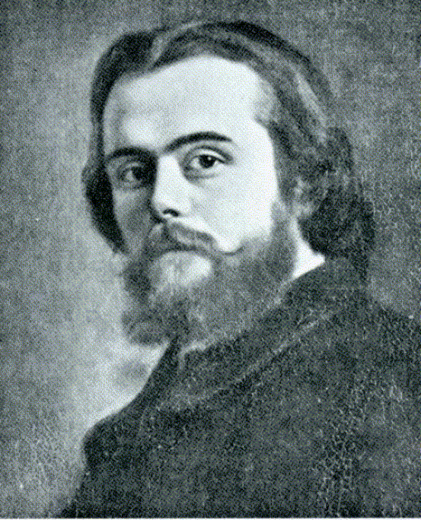
Léon Walras (1834-1910)
O maior dentre os economistas em matéria
de teoria
SCHUMPETER

Slide 3
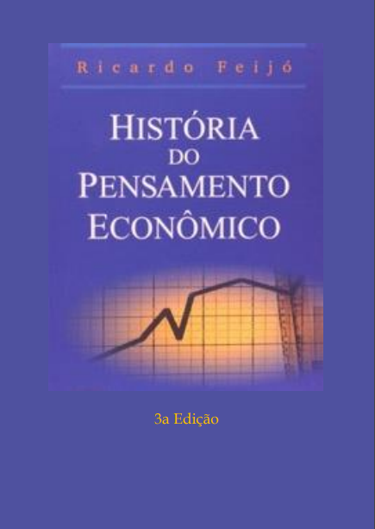
Leituras
Ricardo Feijó, História do Pensamento Econômico, cap. 10, p. 251-275.
Léon Walras, [Compêndio dos] Elementos de Economia Política Pura, Seções I (lições 1 a 4), Seção II (lições 5 a 9).

Slide 4
A vida de Walras
Pouco compreendido e aceito em sua época.
Pouco reconhecimento profissional na França. Só em meados do século XX os franceses mudaram de atitude radicalmente.
Não obteve emprego acadêmico na França. Antes de firmar-se como economista, ele tentou diversos trabalhos.

Slide 5
A vida de Walras
Estudou engenharia de minas.
Publicou em 1858 a novela Francis Sauveur, um romance panfletário sob influência da revolta de Paris de 1848.
Trabalhou como jornalista, empregado do ministério das linhas de trem do nordeste.
Foi diretor de um banco popular para cooperativas de produtores.
Empregou-se em banco privado em Paris.
Tentou a carreira acadêmica na escola politécnica, mas foi recusado.
Só se firmou como professor fora de seu país, em Lausanne.

Slide 7
Elementos de Economia Política Pura
O principal trabalho de Walras em teoria econômica.
Originalmente publicado em francês em duas partes, em 1874 e 1877.
Permaneceu desconhecido na França por quase 25 anos após a publicação.
Também fora da França a recepção ao trabalho de Walras foi fria e até mesmo hostil.

Slide 8
Problemas na aceitação dos Elementos
Só foram traduzidos para o inglês em 1954, por William Jaffé.
O tratamento bastante matemático presente na obra de Walras dificultou a sua compreensão. Os críticos consideravam o texto muito abstrato e afastado da vida cotidiana.
Alemanha: o historicismo havia criado uma barreira contra a aceitação de Walras.
Áustria: Menger considerava inadequado tratar matematicamente problemas econômicos.
Inglaterra: a cena acadêmica seria dominada, anos depois, por A. Marshall, que remetia as demonstrações matemáticas a notas de rodapé.

Slide 9
Walras e os italianos
Walras teve melhor acolhida entre os italianos Pantaleoni, Barone e Pareto.
Mesmo os italianos diziam: os Elementos são...
“Uma tentativa de resolver o problema de habitação construindo castelos no ar”
Também diziam tratar-se de uma idealização equivocada do laissez-faire.

Slide 10
Teoria do equilíbrio geral dos mercados
Modela matematicamente as relações entre os mercados.
A ideia chave de Walras.
Tal ideia só se popularizou com o trabalho de Gustav Cassel.
Por muito tempo, seria atribuído apenas a Cassel o mérito da apresentação original dessa teoria.

Slide 11
Principais influências em Walras
Antoine Augustin Cournot (1801-1877).
Antoine-Auguste Walras (1801-1866): pai de Walras, estudou com Cournot na mesma turma, na École Normale Superieure. Auguste Walras não tinha formação matemática, tendo se dedicado mais à filosofia e às humanidades.
Na edição de 1874, Walras credita a origem de suas ideias aos autores Genovesi, Senior, Condillac e Say.
Na edição de 1877, Walras chama atenção sobre Dupuit.

Slide 12
O papel de Cournot
Bem jovem Walras conheceu as ideias de Cournot que lhe ensinou o emprego da matemática na solução de problemas econômicos.
Também foram herança de Cournot: a noção de equilíbrio, os conceitos de oferta e demanda e a ideia de mercados relacionados interdependentes.
Cournot não se mostrou muito entusiasmado com o livro de Walras, interpretando-o como uma exaltação da liberdade de mercados e da concorrência desenfreada:

Slide 13
“Eu tenho um grande medo de que suas curvas de utilidade conduzem somente a um laissez-faire puro, isto é, na economia doméstica a uma terra desnuda de suas florestas, e na economia internacional à subjugação dos esforços comuns das pessoas a uma direção privilegiada em linha com a teoria de Darwin.”

Slide 14
Influências do pai: Auguste Walras
Foi administrador educacional que escreveu sobre economia científica, muito embora seu trabalho tenha tido pouca penetração nos meios acadêmicos.
Seguindo John Locke, colocou a propriedade privada como um princípio supremo e procurou justificá-la a partir da discussão do valor econômico.
O valor é representado pela escassez dos bens em relação aos desejos humanos, que Auguste denomina de rareté, termo depois empregado pelo filho.

Slide 15
O conceito de raridade (rareté)
Léon Walras adotou a palavra rareté do pai e usou-a no sentido de utilidade marginal, mas Auguste não tinha a interpretação de Léon em mente.
Auguste buscou um critério para dizer se um dado bem forma ou não uma parte da riqueza do país. Para isso, desenvolveu o conceito de rareté, e não para investigar preços relativos.
Tal conceito era a razão entre a quantidade do bem disponível e o número de possíveis consumidores. É o índice que indica a fração da população que pode ter satisfeitos seus desejos por um bem específico.
(o conceito não diz respeito a trabalho e nem a utilidade)

Slide 16
Léon Walras, o reformador social
Influências do pai.
Ideias sociais apresentam afinidades com as de J.S. Mill, H. George e os fabianos.
Clamava pela nacionalização das terras, na qual o Estado deveria comprá-las de seus proprietários. As terras seriam valorizadas com o progresso da sociedade e o Estado seria então ressarcido de seus gastos em adquiri-las. A renda da terra substituiria os pagamentos de impostos.
Defendeu a criação de cooperativas entre produtores.
Defendeu também a nacionalização dos monopólios naturais, a intervenção das autoridades monetárias para estabilizar os preços e o controle do mercado de capitais.

Slide 17
Inovações de Walras em teoria
Foi o primeiro a construir um modelo teórico e um método analítico vasto e versátil.
O primeiro a fornecer uma explicação completa sobre a noção de equilíbrio de mercado, mostrando como as curvas de oferta e demanda explicam a determinação dos preços de equilíbrio e como se dá a dinâmica dos preços em torno do ponto de equilíbrio.
Walras desenvolveu um sistema algébrico na explicação da estrutura do equilíbrio geral levando em conta os entrelaçamentos entre todos os mercados de uma economia.

Slide 18
História da ideia de equilíbrio geral
No século XVIII, o Quadro Econômico de François Quesnay contém o cerne da ideia de equilíbrio geral.
Cournot tinha clara consciência do problema e mesmo Jevons chegou a discutir sua importância na compreensão da economia real. Mas esses autores não foram além de suas intuições iniciais e deixaram de sistematizar um sistema algébrico descritivo do processo.
Cournot sabia perfeitamente que sua análise algébrica e gráfica era parcial, tendo uma concepção clara da interdependência geral de todos os mercados, mas ele pensava que seria impossível explicar analiticamente estas relações globais.

Slide 19
Escreve Cournot:
“Na realidade, o sistema econômico é um conjunto onde todas as partes são interdependentes e influem umas sobre as outras. O aumento da renda dos produtores da mercadoria A influenciará sobre a procura das mercadorias B, C, etc., e sobre a renda dos produtores destas mercadorias, o que novamente, por ação recíproca, provocaria uma modificação na procura da mercadoria A. Parece, portanto, que na solução completa e rigorosa de problemas relativos a partes do sistema econômico não se pode deixar de considerar o sistema em seu conjunto. Mas isso ultrapassaria as forças da análise matemática e dos nossos métodos práticos de cálculo, mesmo que todos os valores das constantes pudessem ser numericamente assinalados.”

Slide 20
Equilíbrio geral como um problema aritmético
Cournot, embora tenha avançado na exploração de posições particulares de equilíbrio em mercados separados de outros mercados, sabia que sua análise era incompleta em não considerar a interdependência entre mercados e a compatibilidade entre posições de equilíbrio particulares.
Cournot, entretanto, não estendeu sua análise nesta direção porque ele tinha dúvidas quanto à possibilidade de resolver o problema do equilíbrio geral. É que ele pensava o equilíbrio geral como um problema aritmético, onde dever-se-ia atribuir valores numéricos às variáveis.

Slide 21
O mérito de Walras
Somente Walras desenvolveu a ideia de equilíbrio geral expressa na forma de um sistema de equações simultâneas que ligariam os vários mercados da economia.
Apenas Walras manipulou e construiu uma estrutura teórica geral capaz de dar conta de uma multiplicidade de relações ligando um mercado a outro.
Para tanto, ele não procurou medir nada. Procurou tão somente a construção de um sistema logicamente consistente, de validade teórica ou formal.
Esta tarefa foi possível realizar sob hipóteses restritivas: ela requer concorrência perfeita, liberdade de entrada, mobilidade de fatores e flexibilidade de preços.

Slide 22
Analogias com a física, a psicologia e a matemática
Walras aproxima a economia das ciências físicas.
Em 1909, Walras muda sua analogia; fala agora em ciência “psicomatemática.”

Slide 23
O papel da matemática
Mesmo não muito treinado em matemática, nessa disciplina tinha nível intermediário, Walras adotou o método matemático com fervor.
No entanto, ele não confundia boa apresentação matemática com boa teoria. Veja a resposta que fornece ao artigo do grande economista italiano Enrico Barone:
“Aqui está a formulação (matemática) da produtividade marginal, mas o fundamento econômico é ruim.”

Slide 24
Metodologia da economia científica em Walras
Ciência natural pura: só depende de fatos naturais (o conteúdo mesmo dos seus Elementos), julgada pela sua verdade.
Arte da economia: observa, expõe e explica (é a economia aplicada), e tem como critério a sua utilidade.
Ciência moral ou histórica: aconselha, prescreve e dirige (é a economia social), e é julgada pela sua justiça.

Slide 25
Ciência natural pura: ciência físico-natural neutra, trata da teoria da riqueza social, que se concentra na teoria dos preços no mercado em concorrência perfeita. Tal ciência procura demonstrar matematicamente as condições de equilíbrio na economia de mercado. Arte da economia: é um conjunto de estudos de casos, onde são apontadas, em cada um deles, as condições técnicas e econômicas mais favoráveis à produção da riqueza social. Ciência moral: envolve julgamentos éticos sobre que grupos serão favorecidos pelas decisões políticas.

Slide 26
Fatos naturais versus fatos humanitários
Fatos naturais tratam da relação entre coisas, cujo teatro é a natureza. O núcleo da teoria econômica trata de fatos naturais.
Fatos humanitários dizem respeito aos homens e são de dois tipos: os que...
“Resultam da vontade e da atividade do homem exercendo-se em relação às forças naturais...”
e são reportados pela ciência aplicada, e os que...
“Resultam da vontade e da atividade do homem, exercendo-se em relação à vontade e à atividade de outros homens...”
e dizem respeito à ciência social.

Slide 27
A troca como fenômeno da ciência pura
Enquanto ciência pura, cabe à economia analisar o fenômeno da troca e a proporção em que os bens são trocados.
Para ela, os bens adquirem valor de troca no mercado como um fato natural independente da vontade de compradores e vendedores.
A naturalidade do valor de troca, diz Walras, está presente em sua origem, em sua manifestação e em sua maneira de ser. As coisas adquirem valor não pela vontade do homem, mas por serem úteis e raras, isto é, limitadas em quantidade.

Slide 28
O valor de troca
“A propriedade que têm certas coisas de não serem obtidas nem cedidas gratuitamente, mas de serem compradas e vendidas, recebidas e dadas em certas proporções de quantidade, contra outras coisas.”

Slide 29
Dadas certas circunstâncias sobre o aprovisionamento e o consumo dos bens, o valor de troca resulta naturalmente delas. Se 5 hectolitros de trigo são, no mercado, trocados por 600 gramas de prata, esta relação tem um caráter eminentemente matemático e pode ser cientificamente expressa por meio da equação 5v_{b} = 600.v_{a} ou v_{b} = 120.v_{a} , onde v_{a} é o valor de troca de 1 grama de prata e v_{b} o valor de troca de 1 hectolitro de trigo.

Slide 30
A relação numérica entre dois desses valores, estabelecida na troca, traduz uma situação presente. Hoje e agora é isto, nem mais, nem menos. Para Walras, um valor natural não pode ser substituído por outro a bel prazer. Só podemos modificá-los agindo sobre os seus fundamentos, isto é, sobre as suas causas naturais.

Slide 31
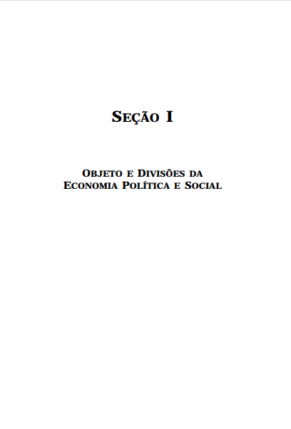

Slide 32
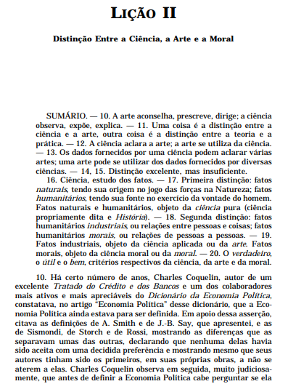

Slide 33
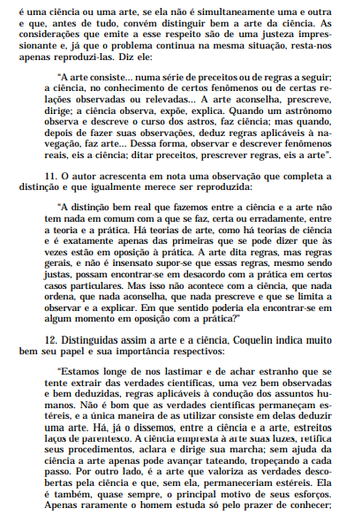

Slide 34
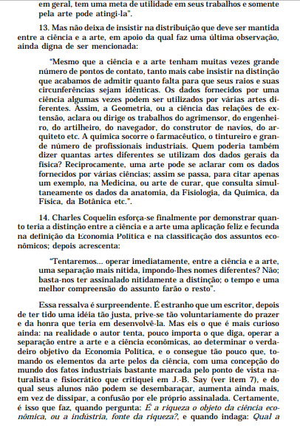

Slide 35
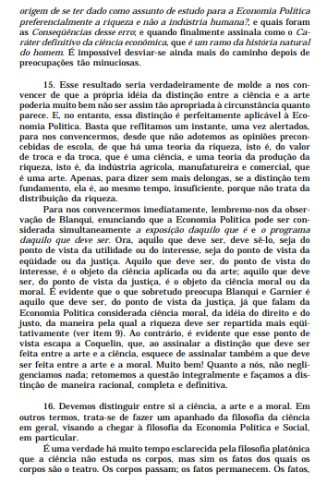

Slide 36
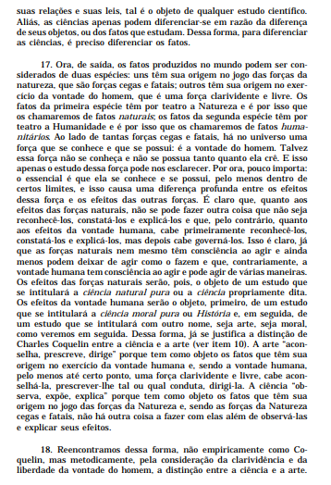

Slide 37
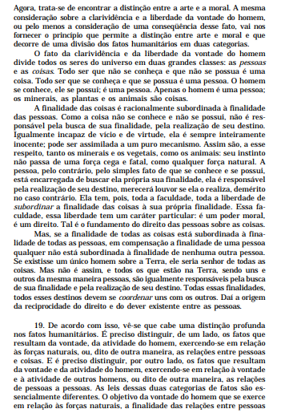

Slide 38
